Slide 1
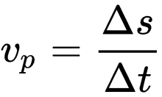
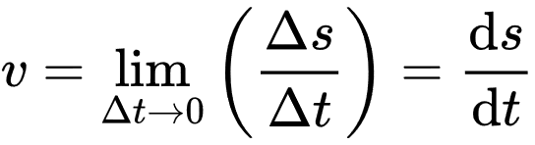
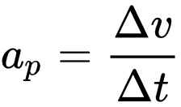
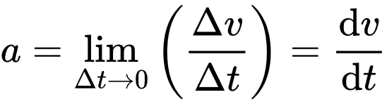
Přímočarý pohyb (rovnoměrný + nerovnoměrný)
Při přímočarém pohybu se nemění směr vektoru rychlosti, ale může se měnit velikost rychlosti. To znamená, že se nemění směr vektoru zrychlení, který musí být souhlasný se směrem vstupní rychlost, je-li nenulová, avšak velikost vektoru zrychlení se měnit může. Pro přímočarý pohyb platí, že normálové zrychlení je nulové.
Pro přímočarý pohyb hmotného bodu platí definice velikosti průměrné rychlosti na určitém časovém úseku:
kde Δs je změna dráhy a Δt změna času.
Čím menší bude tento časový úsek, tím více se bude hodnota průměrné rychlosti blížit hodnotě okamžité rychlosti, matematicky to lze vyjádřit limitou (resp. derivací):
Stejné pravidlo můžeme zavést z definice zrychlení:
kde Δv je změna rychlosti.

Slide 2
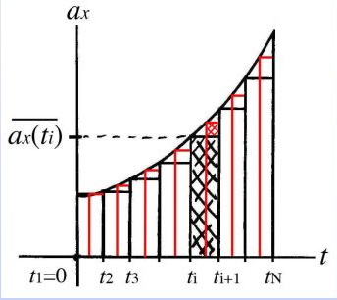
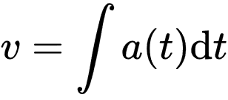
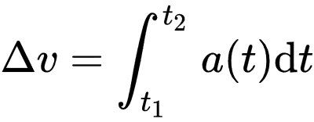
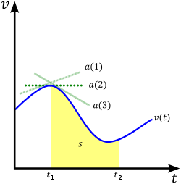
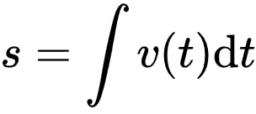
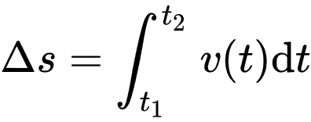
Opačné vztahy lze získat integrací:
Rychlost
Dráha pohybu tělesa

Slide 3

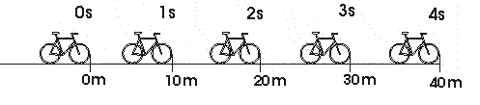


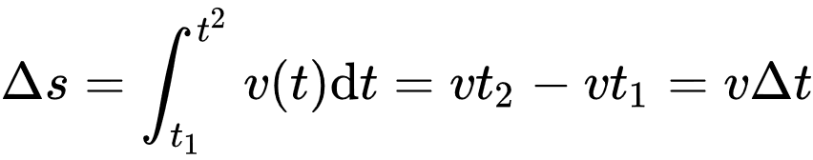
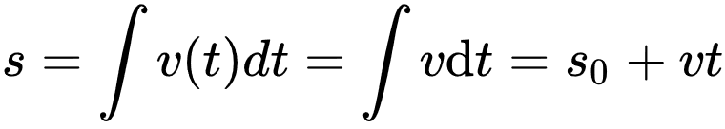
Rovnoměrný přímočarý pohyb
Rovnoměrný přímočarý pohyb je pohyb po přímce se stálou rychlostí. Pro rovnoměrný přímočarý pohyb platí následující rovnost:
Hmotný bod urazí ve stejných a libovolně malých časových intervalech stejné dráhy. Rychlost se během pohybu nemění, je konstantní.
Rychlost rovnoměrného přímočarého pohybu je z definice konstantní, tedy rovna počáteční rychlosti tělesa:
Dráha rovnoměrného přímočarého pohybu:
v…směrnice
přímky

Slide 4
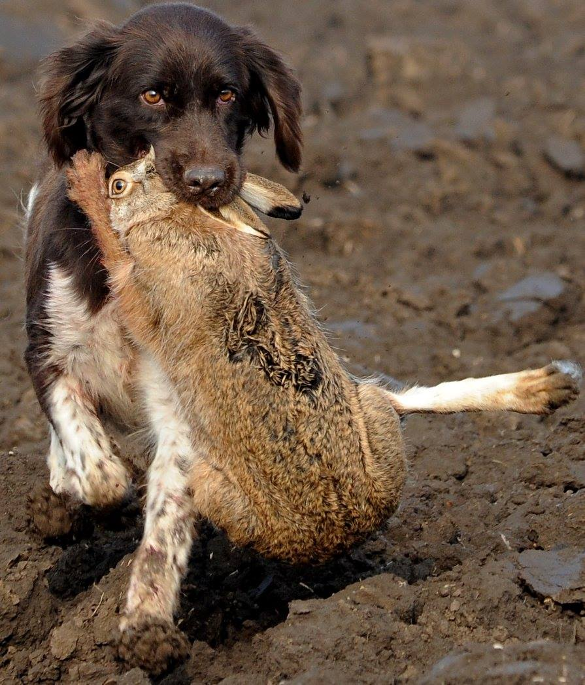
Příklady přímočarého rovnoměrného pohybu
Přímočarý rovnoměrný pohyb se uplatňuje např. při jízdě vozidel konstantní rychlostí na rovné cestě.
Konstantní hodnotu rychlosti mají světlo a zvuk.
Příklad
Při honu uvidí honící pes ve křoví 20 metrů před sebou zajíce. Zajíc začne utíkat a pes ho ve stejnou chvíli začne pronásledovat. Zajíc běží rychlostí 39 km.h⁻¹ a pes 45 km.h⁻¹. Za jak dlouho dohoní pes zajíce?
s₀ = 20 m
v_{z} = 39 km.h⁻¹ = 10,83 m.s⁻¹
v_{p} = 45 km.h⁻¹ = 12,5 m.s⁻¹
t = ?
s_{z} = s₀ + v_{z}.t
s_{p} = v_{p}.t
s_{z} = s_{p}
s₀ = v_{p}.t - v_{z}.t = (v_{p}- v_{z}) .t
t = s₀/(v_{p}- v_{z}) = 20/1,67 = 12 s

Slide 5
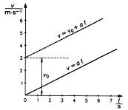
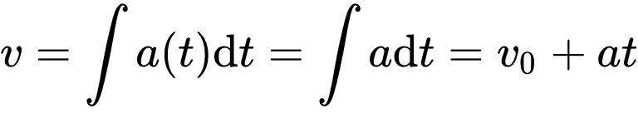
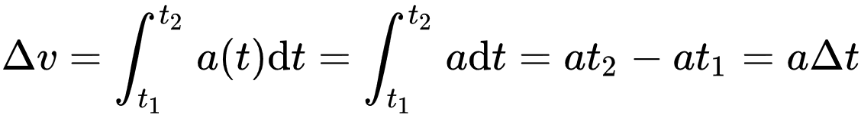
Rovnoměrně zrychlený přímočarý pohyb
Rovnoměrně zrychlený přímočarý pohyb je pohyb po přímce se stálým zrychlením. Rovnoměrně zrychlený přímočarý pohyb je zvláštním případem nerovnoměrného přímočarého pohybu, kdy zrychlení je konstantní ve velikosti i směru. Trajektorií je přímka nebo část přímky. Velikost rychlosti se mění přímo úměrně s časem. Směr rychlosti se nemění.
Má-li zrychlení stejnou orientaci (hodnotu znaménka) jako směr pohybu tělesa, pak se rychlost tělesa zvyšuje a jedná se o zrychlený pohyb. Má-li zrychlení opačnou orientaci (hodnotu znaménka) než směr pohybu tělesa, pak se rychlost tělesa snižuje a jedná se o pohyb zpomalený.
Rychlost rovnoměrně zrychleného přímočarého pohybu:
a…směrnice
přímky

Slide 6
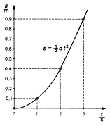
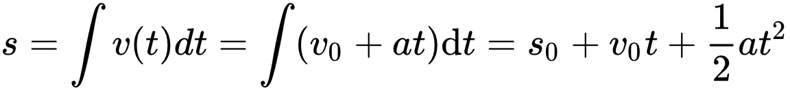
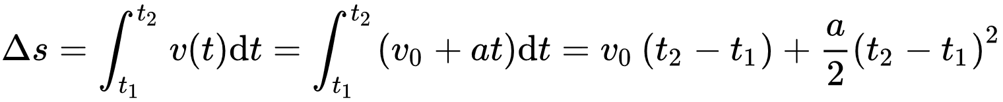
Dráha rovnoměrného přímočarého pohybu:
Příklady přímočarého rovnoměrně zrychleného pohybu
Přímočarý rovnoměrně zrychlený pohyb se uplatňuje např. při rozjíždění, zastavování, zrychlování a brzdění vozidel na rovné cestě.
Pohyb po nakloněné rovině (jízda do kopce a z kopce) je rovnoměrně zrychlený s konstantním zrychlením, které závisí pouze na úhlu sklonu nakloněné roviny (svahu).
Zvláštním druhem přímočarého rovnoměrně zrychleného pohybu je volný pád.

Slide 7
Příklad
Vlak se rozjíždí z klidu se zrychlením 0,3 m.s⁻² po dobu 30 s. Po určitou dobu se pohyboval konstantní rychlostí a poté se brzděním jeho rychlost zmenšovala se stálým zpožděním 0,4 m.s⁻². až do zastavení. Určete dobu po kterou se vlak pohyboval rovnoměrně a trvání celé cesty, urazil-li vlak celkovou vzdálenost 4 km.
t₁ = 30 s
a₁ = 0,3 m.s⁻²
a₃ = 0,4 m.s⁻²
s = 4 km = 4000 m
t₂ = ?
t = ?
v₁ = a₁.t₁ = 0,3 . 30 = 9 m.s⁻¹
s₁ = ½.a₁.t₁² = ½ . 0,3 . 30² = 135 m
t₃ = v₁/a₃ = 9/0.4 = 22,5 s
s₃ = ½.a₃.t₃² = ½ . 0,4 . 22,5² = 101 m
s₂ = s - s₂ - s₃ = 4000 – 135 – 101 = 3764 m
t₂ = s₂/v₁ = 3764/9 = 418 s
t = t₁ + t₂ + t₃ = 30 + 418 + 22,5 = 470,5 s = 7,85 min

Slide 8
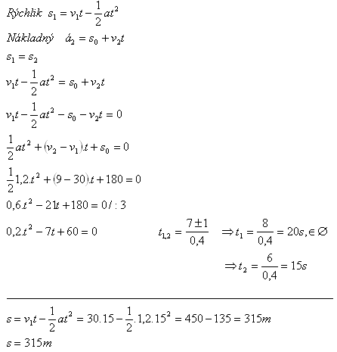
Příklad
Strojvedoucí rychlíku, který se pohyboval rychlostí 108 km.h⁻¹ spatřil ve vzdálenosti 180 m před sebou nákladní vlak pohybující se stejným směrem rychlostí 32,4 km.h⁻¹. Strojvedoucí začal brzdit a vlak zpomalil se zpomalením 1,2 ms⁻². Zjistěte, zda se vlaky srazí.
s₀ = 180 m
v₁ = 108 km.h⁻¹ = 30 m.s⁻¹
v₂ = 32,4 km.h⁻¹ = 9 m.s⁻¹
a = 1,2 m.s⁻¹
Vlaky se srazí v čase 15 s od zahájení brzdění ve vzdálenosti 315 m.

Slide 9
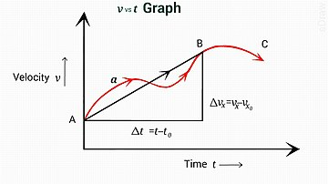
Nerovnoměrný přímočarý pohyb
Nerovnoměrný přímočarý pohyb je pohyb, u kterého směr rychlosti zůstává stejný (trajektorií je přímka nebo část přímky), ale velikost rychlosti se mění. Jestliže se velikost rychlosti mění s časem přímo úměrně, pak se jedná o pohyb rovnoměrně zrychlený, jestliže závislost rychlosti na čase je jiná než lineární, pak se jedná o „čistý“ nerovnoměrný pohyb. Zrychlení takového pohybu se mění.
Dráha nerovnoměrného přímočarého pohybu:
s = f (t)
(dráha s je funkcí času t jinou než lineární nebo kvadratickou)
Rychlost nerovnoměrného přímočarého pohybu:
v = ds/dt
(rychlost v je první derivací dráhy s podle času t)
Zrychlení nerovnoměrného přímočarého pohybu:
a = d²s / dt²
(zrychlení a je druhou derivací dráhy s podle času t)

Slide 10
Pohyb po kružnici
Pohyb po kružnici je pohyb (hmotného bodu), jehož trajektorií je kružnice. Je nejjednodušším příkladem křivočarého pohybu
Dráha pohybu po kružnici
Rozlišuje se obvodová dráha a úhlová dráha.
Obvodová dráha s je vzdálenost, kterou urazí hmotný bod během pohybu po obvodu kružnice.
Úhlová dráha φ je úhel, který za čas t spojnice středu dráhy a pohybujícího se hmotného bodu (průvodič) během pohybu.
Konstantní r představuje poloměr trajektorie, ω je úhlová rychlost. Při pohybu se s časem mění pouze úhel φ, poloměr dráhy je konstantní.

Slide 11
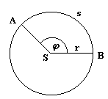
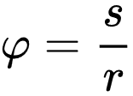
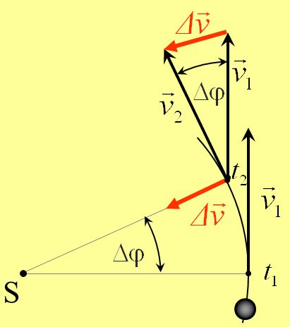
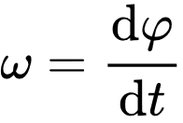
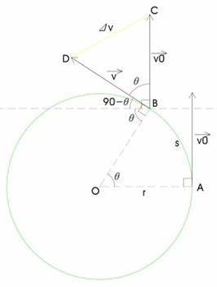
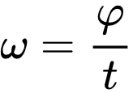
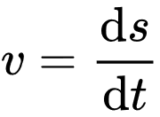
Mezi úhlovou dráhou a obvodovou dráhou je vztah (r je poloměr kružnice):
Rychlost pohybu po kružnici
Podobně jako u dráhy se rozlišuje obvodová rychlost a úhlová rychlost. Kromě toho lze počítat okamžitou nebo průměrnou rychlost. Vektor obvodové rychlosti má směr tečny ke kružnici.
Okamžitá úhlová rychlost se rovná první derivaci úhlové dráhy φ podle času t.
Průměrná úhlová rychlost se rovná podílu celkové úhlové
dráhy
φ a celkového času t.
Okamžitá obvodová rychlost se rovná první derivaci dráhy
s podle času t.

Slide 12
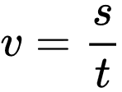
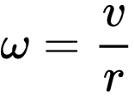

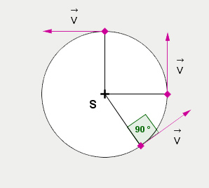
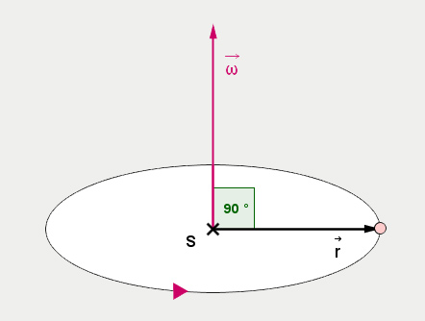
Průměrná obvodová rychlost se rovná podílu celkové dráhy s a celkového času t.
Vztah mezi úhlovou rychlostí a obvodovou rychlostí
nebo
V nerotující souřadné soustavě klidové vůči středu dané kružnice, je spojena s úhlovou rychlostí vektorovým vztahem
r je poloměr zatáčky, resp. poloměr oskulační kružnice trajektorie v daném bodě.

Slide 13
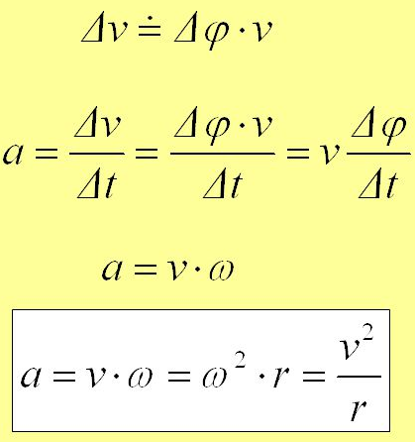

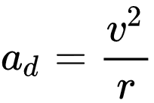
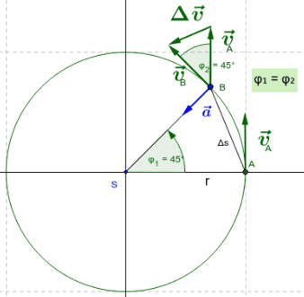
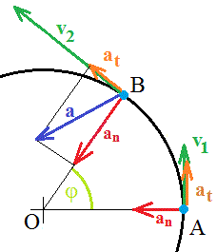
Zrychlení pohybu po kružnici
Při pohybu po kružnici se neustále mění směr vektoru rychlosti a může se měnit i velikost rychlosti. Změnu směru vyjadřuje dostředivé zrychlení, jehož směr je do středu kružnice. Protože směr dostředivého zrychlení je neustále kolmý na směr rychlosti, označuje se také jako normálové zrychlení (normálová složka zrychlení). Změnu velikosti rychlosti popisuje tečné zrychlení (tečná složka zrychlení).
Změnu úhlové rychlosti vyjadřuje veličina úhlové zrychlení.
Dostředivé zrychlení
kde ω je úhlová rychlost a r je poloměr kružnice, nebo
kde v je obvodová rychlost.

Slide 14
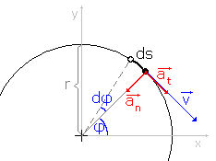
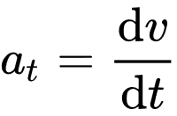
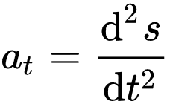
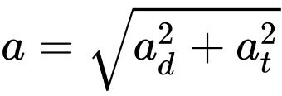
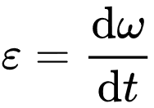
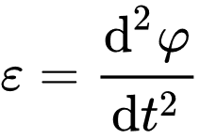
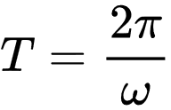
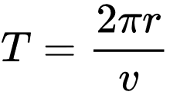
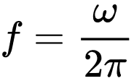

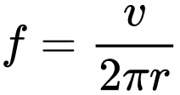
Tečné zrychlení a_{t} se rovná první derivaci obvodové rychlosti v podle času t nebo druhé derivaci obvodové dráhy s podle času t.
nebo
a_{t} = r . ε
Celkové zrychlení a se rovná vektorovému součtu dostředivého
(normálového) a tečného zrychlení, velikost se vypočte podle
vzorce
Úhlové zrychlení ε se rovná první derivaci úhlové rychlosti t nebo druhé derivaci úhlové dráhy φ podle času t:
nebo
ε = a_{t} / r
Perioda a frekvence
Perioda vyjadřuje dobu, za kterou hmotný bod opíše kružnici právě jednou.
nebo
Frekvence určuje počet kružnic, které hmotný bod urazí za jednotku času.
nebo
[f] = s⁻¹ nebo Hz

Slide 15
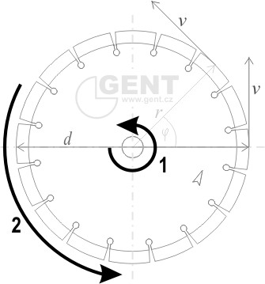
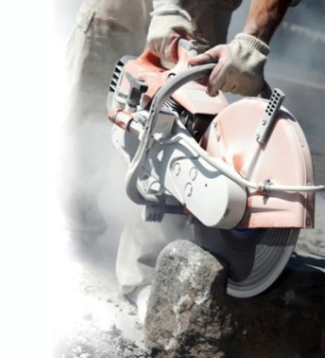
Rovnoměrný pohyb po kružnici
Hmotný bod koná rovnoměrný pohyb po kružnici, jestliže ve stejných a libovolně malých časových intervalech opíše jeho průvodič stejné úhlové dráhy.

Slide 16
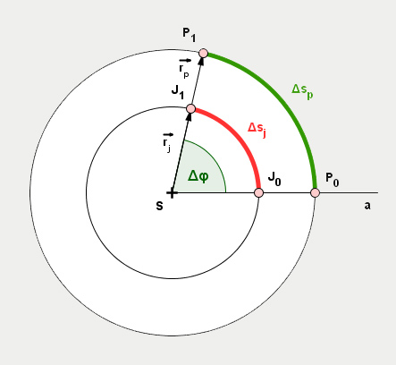
Rovnoměrný pohyb po kružnici
Rovnoměrný pohyb po kružnici je pohyb, při kterém je trajektorie kružnice a velikost rychlosti konstantní, ale neustále se mění směr vektoru rychlosti. Jedná se o speciální případ obecného pohybu po kružnici
Dráha při rovnoměrném pohybu po kružnici
Obvodová dráha s je vzdálenost (délka oblouku kružnice),
kterou urazí hmotný bod během pohybu po obvodu kružnice.
s = v . t
kde v je obvodová rychlost, t je čas.
Úhlová dráha φ je úhel, který urazí průvodič tělesa
během pohybu.
φ = ω . t
kde ω je úhlová rychlost, t je čas, φ₀ je počáteční
úhlová dráha.
Mezi úhlovou dráhou a obvodovou dráhou je vztah
φ = s / r
kde r je poloměr kružnice.

Slide 17

Rychlost při rovnoměrném pohybu po kružnici
Obvodová rychlost v je rychlost pohybu po obvodu kružnice
v = konst.
  v = s/t
  kde s je obvodová dráha, t je čas
Úhlová rychlost ω je rychlost průvodiče tělesa
  ω = konst.
  ω = φ/t
  kde φ je úhlová dráha, t je čas
Vztah mezi úhlovou rychlostí a obvodovou rychlostí: ω = v/r, kde r je poloměr kružnice.
Zrychlení při rovnoměrném pohybu po kružnici
Při rovnoměrném pohybu po kružnici se nemění velikost rychlosti, ale neustále se mění směr rychlosti. Tuto změnu v čase vyjadřuje dostředivé zrychlení a_{d}, jehož směr je do středu kružnice. Jiné zrychlení u rovnoměrného pohybu po kružnici není (tečné zrychlení je nulové).
  a_{d} = v² / r nebo a_{d} = ω² . R
  kde v je obvodová rychlost, ω je úhlová rychlost, r je poloměr kružnice

Slide 18
Rovnoměrně zrychlený pohyb po kružnici
Rovnoměrně zrychlený pohyb po kružnici je pohyb, při kterém je trajektorie kružnice, velikost rychlosti se mění s konstantním tečným zrychlením (a_{t}), ale neustále se mění směr vektoru rychlosti s normálovým zrychlením (a_{n}).
Úhlová dráha φ
φ₀ je úhlová dráha rychlost v počátečním čase t₀ , ω₀ je počáteční úhlová rychlost v čase t a α je úhlové zrychlení.
Okamžitá úhlová rychlost ω
Úhlové zrychlení α je konstantní.
a_{t} = r . α
α = konst. = a_{t} / r

Slide 19
Příklad
Kolo auta má poloměr 37,5 cm. Kolik otáček vykoná za sekundu, jede-li auto rychlostí 54 km.h⁻¹?
r = 37,5 cm = 0,375 m
v = 54 km.h⁻¹ = 15 m.s⁻¹
t = 1 s
n = ?
1) n = ω/2.π = v /2.π.r = 15/2.π.0,375 = 6,4 s⁻¹
2) n = v.t / 2.π.r = 15.1/2.π.0,375 = 6,4 s⁻¹
Příklad
Kolo na hřídeli se začíná roztáčet z klidu a dosáhne za dobu 20 s 200 otáček za minutu. Jaké je jeho úhlové zrychlení za předpokladu, že je během roztáčení stálé? Kolikrát se kolo za tuto dobu otočí?
t = 20 s
n = 200 min⁻¹= 3,33 s⁻¹ = f (frekvence)
ω = 2.π.f = 21 rad.s⁻¹
ε = ω/t = 2.π.f/t = 2.π. 3,33 /20 = 1,05 rad.s⁻²
ϕ = ½. ε.t² = ½. 1,05.20² = 201 rad

Slide 20



Řezná rychlost při obrábění
Řezná rychlost je výsledná rychlost hlavního a vedlejšího pohybu, při nichž nůž odřezává z obrobku třísky. Pro hlavní pohyb platí, že čím větší je rychlost pohybu, tím rychleji odřezává nůž z obrobku třísky. Rychlost vedlejšího pohybu je obvykle malá a u výpočtu se tedy zanedbává.
v je obvodová (řezná) rychlost [m/min], D je průměr obrobku [mm], n je počet otáček za minutu [ot/min]
Řezná rychlost má společně s rychlostí posunu rozhodující vliv na dobu opracování při obrábění a tím na vyrobené množství za jednotku času.

Slide 21




Příklad
Kolik otáček za minutu vykoná kotouč frézy o průměru 80 mm, je-li řezná rychlost 16 m.min⁻¹?
D = 80 mm
v_{r} = 16 m.min⁻¹
n = 1000.16/(π.80) = 63,7 min⁻¹
Příklad
Když se otáčí obrobek o průměru 10 cm rychlostí 300 otáček za minutu, jaká bude řezná rychlost?
D = 10 cm = 100 mm
N = 300 min⁻¹
v_{r} = π . 100 . 300/1000 = 94.3 m.min⁻¹

Slide 22



Kruhové převody
Kruhové převody jsou mechanismy určené k přenosu kruhového pohybu. Nejjednodušší je jednostupňový převod, který je složen ze dvou převodových kol, která mohou být ve styku:
a. přímém - obě kola se vzájemně dotýkají
b. nepřímém - přenos pohybu je zprostředkován
ohebným pásem
Kolo převodu, které je roztáčeno vnější silou, se nazývá hnací kolo, které je roztáčeno hnacím kolem, se nazývá hnané. Jestliže nedochází ke skluzu, platí pro velikosti obvodových rychlostí v₁ a v₂ jednotlivých kol v₁ = v₂. Odtud
a po úpravě
kde f₁ a f₂ jsou frekvence otáčení kol, r₁ a r₂ jejich poloměry a i je převodový poměr.
i > převod do pomala
i < převod do rychla

Slide 23

Převody lze detailněji rozdělit:
1. přímé
a) třecí - navíjení nitě u starších šicích strojů, …
b) ozubené - kolečka v hodinovém strojku, …
2. nepřímé
a) řemenové - pohon auta - z motoru je pohyb přenášen klínovým řemenem, …
b) lanové - vlek pro lyžaře, …
c) řetězové - jízdní kolo, …

Slide 24





Pro ozubený převod je
kde z₁ a z₂ jsou počty zubů ozubených kol.
Příklad
Na přehazovačce jízdního kola se používá převod do rychla - zadní pastorek má ve srovnání s předním řetězovým kolem, na němž jsou připevněny pedály, menší poloměr (a tedy i méně zubů) a proto se otáčí s větší frekvencí.

Slide 25


Příklad
Řemenem se přenáší otáčivý pohyb z kola A o průměru 50 cm s 30 otáčkami za minutu na kolo B o průměru 25 cm. Kolik otáček za minutu vykoná kolo B?
r₁ = 50 cm
r₂ = 25 cm
f₁ = 30 min⁻¹
f₂ = ?
f₁​/ f₂ = r₂/r₁​
f₂ = f₁ . r₁/r₂ = 30 . 50/25 = 60 min⁻¹
Příklad
Dvě ozubená kola, které do sebe zapadají, mají počet zubů 76 a 134. Vypočítejte otáčky prvního kola, pokud druhé kolo se otáčí 336 otáček za minutu.
z₁ = 76
z₂ = 134
f₂ = 336 min⁻¹
f₁ = ?
f₁​/ f₂ = z₂/z₁​
f₁​ = z₂/z₁​ ⋅ f₂ = 134/76​ ⋅ 336 = 592,4 min⁻¹

Slide 26
Relativní pohyb
Pro složené pohyby platí princip superpozice (princip nezávislosti pohybů):
Koná-li hmotný bod současně dva nebo víc pohybů, je jeho výsledná poloha taková, jako kdyby konal tyto pohyby po sobě, a to v libovolném pořadí.
Složený rovinný pohyb bodu je pohyb bodu v rovině složený ze dvou nebo více současných rovinných pohybů. Rovinný pohyb je zpravidla složen z unášivého pohybu a relativního pohybu. Složením těchto dvou pohybů dostaneme výsledný pohyb tělesa s rychlostí v_{t}, která je vektorovým součtem unášivé a relativní rychlosti.
V přírodě i v technické praxi dochází ke skládání pohybů těles mnohem častěji než k pohybům jednoduchým. Např.
Součásti různých strojů se pohybují dílčími pohyby a stroj jako celek vykonává pohyb složený (kola automobilu rotují a současně se pohybují translačně).
Zeměkoule rotuje kolem své vlastní osy a současně obíhá kolem Slunce.

Slide 27







1. skládání dvou rychlostí působících ve stejném směru
v = v₁ + v₂
2. skládání dvou rychlostí působících v opačném směru
3. skládání dvou rychlostí působících kolmo na sebe
4. skládání dvou rychlostí působících v obecném směru

Slide 28

Při skládání pohybů je třeba zohlednit zvolenou vztažnou soustavu
Příklad
Vagonem rychle jedoucího rychlíku (v_{r}) pomalu prochází průvodčí rychlostí v_{p} ve směru jízdy vlaku. Vzhledem k vagonu se průvodčí pohybuje pomalu rychlostí v_{p}. Vzhledem k Zemi se průvodčí pohybuje rychle rychlostí v_{r} + v_{p}. Pokud by šel průvodčí proti směru jízdy vlaku, pohyboval by se vůči Zemi rychlostí v_{r} – v_{p}.

Slide 29
Příklad
Parník A vyplul z přístavu na sever rychlostí 30 km.h⁻¹ a zároveň vyplul parník B na východ rychlostí 40 km.h⁻¹. Jak rychle roste vzájemná vzdálenost obou parníků?
v_{A} = 30 km.h⁻¹
v_{B} = 40 km.h⁻¹
ds/dt = ?
s² = s_{A}² + s_{B}² = v_{A}².t² + v_{B}².t² = (v_{A}² + v_{B}²) .t²
s = √ (v_{A}² + v_{B}²) . t
ds/dt = √ (v_{A}² + v_{B}²) = √ (40² + 30²) = 50 km.h⁻¹
A
P
B
Příklad
Jeřáb zvedá břemeno rovnoměrným přímočarým pohybem do výšky 6,5 m a současně popojede vodorovným směrem do vzdálenosti 4,2 m. Určete dráhu břemene a úhel, který svírá jeho trajektorie s vodorovným směrem.
y = 6,5 m
x = 4,2 m
z = ?
α = ?
z = √ x² + y² = √ 4,2² + 6,5² = 7,7 m
tg(α) = y/x = 1,55
α = arctg(1,55) = 57°
z
y
α
x

Slide 30


Příklad
Plavec, jehož rychlost vzhledem na vodu je 0,85 ms⁻¹ plave v řece, v níž voda teče rychlostí 0,40 ms⁻¹. Určete čas, za který dopluje z místa A do B, vzdáleného 90 m, pokud plave:
a) po proudu
b) proti proudu
c) tak, že výsledná rychlost je kolmá na rychlost
proudu.

Slide 31

Harmonický pohyb
Harmonický pohyb je periodický pohyb, při kterém těleso pravidelně přechází z jedné krajní polohy přes rovnovážnou polohu do druhé krajní polohy, přičemž časový průběh výchylky y(t) z rovnovážné polohy je vyjádřen vztahem
y(t) = A.sin(ω.t + φ₀)
kde A je amplituda výchylky,
ω je úhlová frekvence
φ(t) = ω.t + φ₀ je fáze
φ₀ je počáteční fáze harmonicky
proměnné veličiny.
Při harmonickém pohybu je zrychlení úměrné výchylce z rovnovážné polohy (y = 0) a má směr proti směru výchylky. Největší výchylka je pro sinus rovno jedné, tj. y = A, a nazývá se amplituda (rozkmit). Převratná hodnota doby kmitu (T) se nazývá kmitočet.

Slide 32





Pohyb po šroubovici
Šroubovice odpovídá pohybu bodu, který se zároveň pohybuje rovnoměrně podél oné osy a zároveň ji rovnoměrně obíhá po kružnici. Úsek odpovídající jednomu oběhu kolem kružnice se přitom nazývá závit a vzdálenost jeho koncových bodů se nazývá výška závitu. Šroubovici lze popsat třemi parametry: poloměrem zmíněné kružnice, výškou závitu a tím, zda se jedná o šroubovici pravotočivou, nebo levotočivou. Zmíněný poloměr je zároveň poloměrem rotační válcové plochy, v které celá šroubovice leží.
r = poloměr
P = výška závitu
Šroubovice poloměru a a sklon b/a (nebo výška závitu 2.π.b):
Znaménko konstanty b ovlivňuje pravotočivost (+) nebo levotočivost (-) šroubovice.
Délka závitu:
2.π.√a² + b²

Slide 33








Příklad
Šroubový pohyb je složen z rotačního a translačního pohybu, a to jak např. u točitého schodiště, šroubu nebo vrtáku, apod. Trajektorií hmotného bodu je šroubovice (helix).

Slide 34




Transport vody s využitím šroubovitého pohybu byl využíván už ve starověku.
Zařízení založené na Archimedově spirále lze využít i k transportu práškovitých a zrnitých materiálů.

Slide 35




Obrábění soustruhem
Hlavním řezným pohybem při soustružení je rotace obrobku kolem své osy s obvodovou (tak zvanou řeznou) rychlostí v. Vedlejšími pohyby jsou posuvy, které vykonává nástroj. Podélný posuv posouvá nástroj ve směru osy otáčení obrobku. Výsledná trajektorie břitu vůči obrobku je šroubovice. Příčný posuv se děje kolmo k ose otáčení obrobku.

Slide 36





Pohyb po cykloidě
Pohyb jedoucího kola se vzhledem k zemi je
složen z rotačního a translačního pohybu.
Bod ležící na obvodu kružnice opisuje při jejím valení (kutálení) po přímce prostou (obecnou, obyčejnou) cykloidu. Cykloida má tvar donekonečna se opakujících oblouků.
Prostou cykloidu lze vyjádřit parametricky:
kde a je poloměr kružnice a parametr t je úhel
otočení kutálející se kružnice. Perioda cykloidy
je 2.π.a, délka oblouku je 8a.
Pokud bod pevně spojený s kutálející se kružnicí neleží na obvodu této kružnice, ale jeho vzdálenost od středu kružnice o poloměru a je d, pak pro d < a získáme cykloidu zkrácenou a pro d > a cykloidu prodlouženou.

Slide 37





Parametrické rovnice zkrácené, resp. prodloužené cykloidy lze zapsat ve tvaru
zkrácená cykloida
prodloužená cykloida
d

Slide 38
Pohyby v tíhovém poli Země
Pohyby v tíhovém poli (vrhy) uvažujeme pouze za předpokladu:
  že jejich trajektorie jsou vzhledem k rozměrům Země velmi malé
  tíhové pole můžeme považovat za homogenní
  na pohybující se tělesa působí jen tíhová síla F_{G}
  zanedbáme odporové síly
Tíhové zrychlení (g) je vektor směřující vždy svisle dolů. Jeho velikost je g = 9,80665 m.s⁻² (v praxi se používá hodnota 10 m.s⁻² )

Slide 39




Volný pád (pohyb rovnoměrně zrychlený svisle dolů)
Volný pád je rovnoměrně zrychlený pohyb se zrychlením g a s nulovou počáteční rychlostí, přičemž vektor rychlosti v směřuje svisle dolů.
g - tíhové zrychlení
t - čas
d - posunutí

Slide 40




Vrh svislý dolů
Vrh svislý vzhůru je pohyb složený z pohybu rovnoměrného přímočarého směrem dolů a z volného pádu. Jde o pohyb rovnoměrně zrychlený s nenulovou počáteční rychlostí v₀.
Pokud je v₀ = 0, jedná se o volný pád.
čas dopadu
v
velikost rychlosti dopadu

Slide 41





Vrh svislý vzhůru
Vrh svislý vzhůru je pohyb složený z pohybu rovnoměrného přímočarého směrem vzhůru a z volného pádu. Vrh svislý je v první fázi (pohyb nahoru) rovnoměrně zrychlený přímočarý pohyb se záporným zrychlením, jehož velikost se rovná gravitačnímu zrychlení. Rychlost tělesa se v první fázi zmenšuje, až dosáhne nuly, těleso se na okamžik zastaví v největší výšce (největší vzdálenosti) a začne druhá fáze - volný pád.
Okamžitá výška svislého vrhu:
kde h0 je počáteční výška, v0 je počáteční rychlost, g je tíhové zrychlení, t je čas od počátku vrhu.
Největší výška a čas dosažení největší výšky svislého vrhu:
kde v₀ je počáteční rychlost, g je tíhové zrychlení.
Rychlost dopadu tělesa do původního místa je stejná jako počáteční rychlost.

Slide 42
Příklad
Jak hluboká je propast do které padá kámen 5 s? Jak velkou rychlostí dopadne na dno? Odpor vzduchu zanedbejte.
t = 5 s
g = 9,81 m.s⁻²
s = ?
v = ?
s = ½.g.t² = ½.9,81.5² = 123 m
v = g.t = 9,81.5 = 49 m.s⁻¹
Příklad
Za jakou dobu se rychlost volně padajícího tělesa zvětší z 10 m.s⁻¹ na 30 m.s⁻¹? Jakou dráhu těleso za tuto dobu urazí? Odpor vzduchu zanedbejte.
v₀ = 10 m.s⁻¹
v = 30 m.s⁻¹
g = 9,81 m.s⁻²
s = ?
t = ?
v = v₀ + g.t
t = (v - v₀)/g = (30 - 10)/9,81 = 2 s
s = v₀.t + ½.g.t² = 2.10 + ½.9,81.2² = 40 m

Slide 43







Vrh vodorovný
Vrh vodorovný je pohyb hmotného bodu v tíhovém poli Země, jemuž byla udělena počáteční rychlost tělesa ve vodorovném směru (směr vektoru v₀ je tedy kolmý ke směru tíhového zrychlení g). Hmotný bod koná současně dva pohyby: rovnoměrný přímočarý pohyb počáteční rychlostí v₀ ve vodorovném směru a volný pád z výšky h ve svislém směru (vodorovný vrh je složený pohyb).
výška vrhu
čas letu
délka vrhu
rychlost v okamžiku dopadu
Pokud vrh probíhá ve vakuu a uvažujeme-li pouze homogenní tíhové pole (např. reálný případ vrhů relativně malou rychlostí v malých výškách nad povrchem astronomických těles bez atmosféry), je trajektorií část paraboly s vrcholem v místě hodu.

Slide 44

Příklad
Letadlo shazuje bombu na loď. Letadlo letí ve výšce 320m nad mořem rychlostí 180 km.h⁻¹. Loď se pohybuje rychlostí 36 km.h⁻¹. V jaké vzdálenosti od lodi musí posádka letadla bombu uvolnit, aby tato trefila loď, pokud se letadlo pohybuje
a) stejným směrem jako loď
b) opačným směrem než loď
v₁ = 180 km.h⁻¹= 50 m.s⁻¹
v₂ = 36 km.h⁻¹= 10 m.s⁻¹
h = 320 m
Letadlo letí stejným směrem jako loď
x = d - s = 400 m – 80 m = 320 m před lodí
b) Letadlo letí opačným směrem než loď
x = d + s = 400 m + 80 m = 480 m před lodí

Slide 45






Vrh šikmý
Vrh šikmý je pohyb tělesa v tíhovém poli, při kterém počáteční rychlost svírá s horizontem nenulový elevační úhel. Pohyb se skládá z rovnoměrného přímočarého pohybu touto rychlostí v původním směru (osa x) a z volného pádu (tj. rovnoměrně zrychleného pohybu) ve směru tíhového zrychlení g, (osa y.) Trajektorií je rovinná křivka, ve směru osy z pohyb neprobíhá). Při kladném elevačním úhlu (0° < α < 90°) se jedná o vrh šikmý vzhůru, při záporném (−90° < α < 0°) o vrh šikmý dolů (při nulovém elevačním úhlu se jedná o vrh vodorovný).
délka vrhu
max. výška vrhu
čas letu
Z rovnic vyplývá, že maximální výšky vrhu lze dosáhnout pod úhlem 90° a největšího dostřelu pod úhlem 45°.

Slide 46


Ochranná parabola
Všechny trajektorie šikmých vrhů stejnou rychlostí v₀ pod různými elevačními úhly α vytváří množinu trajektorií, jejichž obálkou je křivka zvaná ochranná parabola. Body za ochrannou parabolou nemohou být při rychlosti vrhu v₀ zasaženy.
Pokud bychom měli protiletadlové dělo v bodě 0 a letadlo by bylo mimo ochrannou parabolu, znamená to, že letadlo je v bezpečí, protože ho tímto dělem již není možné zasáhnout.

Slide 47

Příklad
Tryska vodní fontány se nachází ve výšce 1,5 m nad středem kruhové nádržky a vůči vodorovné rovině je nakloněna o úhel 45°. Voda stříká z trysky rychlostí 3 m.s⁻¹. Jaký poloměr musí mít nádržka, aby zachycovala vodu dopadající z trysky?
h = 1,5 m
v₀ = 3 m.s⁻¹
α = 45°
r = ?
g = 9,81 m.s⁻²
r = x = v₀. cos(α).t
h = y = y₀ + v₀.sin(α).t + ½.g.t²
V době dopadu do nádržky:
y = y₀ + v₀.sin(α).t + ½.g.t² = 0
t = (v₀.sin(α) + √2.g.h + v₀.sin(α)²)/g = 0,81 s (= kladný kořen kvadratické rovnice)
r = v₀. cos(α).t = 3. cos(45°).0,81 = 1,72 m

Slide 48



Kombinace šikmého vrhu a kruhového pohybu
S kombinací šikmého vrhu a kruhového pohybu se lze setkat např. u rotačních zavlažovačů.

Slide 49


Slide 50

Dynamika

Slide 51
Dynamika
Dynamika studuje příčiny pohybu těles = síly, které pohyb způsobují. Základy dynamiky tvoří tři Newtonovy (pohybové) zákony, které jsou založeny na pojmu síla F, [F]=N.
Těleso je ve fyzice jakýkoli hmotný předmět (věc), který je objektem zkoumání fyziky. Izolované těleso není ve vzájemném silovém působení s jiným fyzikálním tělesem.
Izolovaná soustava těles jsou tělesa, která na sebe navzájem působí silami a při tom na ně nepůsobí silami jiná tělesa.
Vztažná (nebo také referenční) soustava je zvolená skupina těles (příp. i jediné vztažné těleso), které jsou vzájemně v klidu, anebo zadaném či známém vzájemném pohybu (referenční tělesa).
Inerciální vztažné soustavy jsou všechny vztažné soustavy, které se vzhledem k sobě pohybují rovnoměrně přímočaře (tj. na tělesa působí pouze síly, mající svůj původ v jiných tělesech). V inerciálních vztažných soustavách platí 1. Newtonův pohybový zákon. Inerciální vztažné soustavy jsou v klasické newtonovské mechanice pro popis pohybu rovnocenné (na rozdíl od neinerciálních vztažných soustav).

Slide 52

Každá vztažná soustava, která je vzhledem k dané inerciální soustavě v klidu nebo v pohybu rovnoměrně přímočarém, je rovněž inerciální. Ve skutečnosti inerciální vztažná soustava neexistuje.
Galileův princip relativity – zákony mechaniky jsou ve všech inerciálních vztažných soustavách stejné. Mechanickými pokusy nelze inerciální vztažné soustavy rozlišit zda se jedna inerciální vztažná soustava vůči jiné inerciální vztažné soustavě pohybuje nebo je v klidu (pokud pozorovatel nevidí okolí).
Neinerciální vztažná soustava se vzhledem k nějaké inerciální soustavě pohybuje se zrychlením. Jako neinerciální vztažná soustava se ve fyzice označuje taková vztažná soustava, v níž neplatí Newtonovy pohybové zákony. Inerciální i neinerciální vztažné soustavy jsou rovnocenné pouze v rámci obecné teorie relativity.
Naše Země není inerciální soustavou, protože se otáčí a objevují se síly odstředivé a také síly Coriolisovy.
Za inerciální soustavu můžeme považovat soustavu s počátkem ve středu Slunce a osami mířícími ke stálicím (hvězdám na obloze).

Slide 53
Základní veličiny dynamiky
Důležitými veličinami dynamiky jsou hmotnost a síla. Tyto veličiny neumíme definovat klasickým způsobem, vlastnosti hmotnosti a síly vyplývají ze zákonů dynamiky.
Hmotnost (m, jednotka 1 kilogram [kg]) je skalární fyzikální veličina, charakterizuje schopnost těles klást odpor změnám pohybu, tj. setrvačné vlastnosti daného tělesa. V klasické mechanice je nezávislá na rychlosti.
Síla (F, jednotka 1 newton [N, kg.m.s⁻²]) je vektorová fyzikální veličina, která je určená velikostí, směrem a také polohou svého působiště. Je mírou vzájemného působení těles (přímým kontaktem nebo silovým polem). Silové působení se projevuje deformací tělesa nebo změnou pohybového stavu tělesa (zrychlení).

Slide 54

Síla se vždy projevuje při vzájemném působení těles.
  při přímém styku - tělesa se navzájem dotýkají
  prostřednictvím silového pole - tělesa nejsou ve vzájemné dotyku; síla působí prostřednictvím pole (gravitační, magnetické, elektrické, elektromagnetické, ...)
Síla může mít na těleso různý účinek:
  deformační (statický) - síla má za následek deformaci
  tělesa
  pohybový (dynamický) - síla má za následek změnu
  pohybového stavu tělesa (posuvný nebo otáčivý pohyb)
Posuvné účinky síly:
uvedení do pohybu
urychlení
zpomalení
zastavení
změna směru
Ve všech uvedených případech se mění velikost nebo směr
rychlosti – tato změna závisí:
na velikosti působící síly
na hmotnosti tělesa

Slide 55

Síly působící na dálku
prostřednictvím silových polí
Gravitační síla
Elektrická síla
Magnetická síla
Síly působící při vzájemném
dotyku fyzikálních objektů
Dostředivá síla
Třecí síla
Odporová síla (valivý odpor,
odpor prostředí v kapalinách
a plynech)
Tlaková síla (pevné látky, kapaliny, plyny)
Tahová síla
Vztlaková síla (kapaliny, plyny)

Slide 56

Skládání sil se společným působištěm
  Působí-li současně na jedno těleso více sil, lze je vektorově sečíst a nahradit je jejich výslednicí, která má na těleso stejný účinek jako všechny působící síly. Působiště výslednice sil je totožné s působištěm jednotlivých složek a nazývá se střed sil. Síly působící v jednom bodě tělesa se skládají podle stejných pravidel jako síly působící na hmotný bod.
Skládání dvou sil se společným působištěm

Slide 57




Skládání více sil se společným působištěm
Velikost výslednice
F_{v} = √F₁² + F₂² + F₃²
Rozklad síly na dvě různoběžné složky se společným působištěm
Velikost výslednice
F = √F_{x}² + F_{y}²

Slide 58


Příklad
Provazochodec na laně.
Rozklad sil provazochodce
Rozklad sil při ukotvení
Síla, kterou je popruh tažen
F₂ = F₁ / 2*cos(β/2)
Síla, kterou je popruh tažen
F₁ = F_{g} / 2*cos(α/2)

Slide 59



Příklad
Naloženou loď táhnou kanálem 2 tahače, jedoucí po obou březích kanálu. Určete velikost síly odporu vody, jestliže tažná lana jsou napínána stejnou silou o velikosti 3000 N a úhel mezi nimi je 60°. Loď se pohybuje rovnoměrným přímočarým pohybem.
F = 3000 N
α = 60°
R = ?
Protože je to rovnoměrný pohyb, součet složek sil ve směru pohybu = odporová síla.
F
R/2

Slide 60
Hybnost
Hybnost je vektorová veličina (p, jednotka 1 kg.m.s⁻¹) charakterizující pohybový stav tělesa - je mírou posuvného pohybu tělesa, definovaná jako součin hmotnosti a okamžité rychlosti hmotného bodu
Směr vektoru hybnosti je totožný se směrem vektoru okamžité rychlosti.
Je-li hmotnost tělesa konstantní, je hybnost přímo úměrná rychlosti. Změní-li se rychlost tělesa při konstantní hmotnosti, pak je změna hybnosti dána vztahem:
dp = m . dv
dp/dt = m . dv/dt = m . a = F (síla)

Slide 61


Příklad
Představme si letící tenisový míček a medicinbal. Oba letí rychlostí 30 km∙h⁻¹. Tenisák má hmotnost 58 gramů a medicinbal 3 kilogramy.
Úsilí, které musíme vynaložit na zastavení míče závisí jeho hmotnosti, větší námahu musíme vynaložit na zastavení medicinbalu. Závisí ale také na jeho rychlosti; určitě bude náročnější oba míče zastavit, kdyby letěly vyšší rychlostí.

Slide 62

První Newtonův pohybový zákon - zákon setrvačnosti
Každé těleso setrvává v relativním klidu nebo v rovnoměrném přímočarém pohybu, dokud není přinuceno silovým působením jiných těles tento stav změnit.
Vypovídá o chování těles, na která nepůsobí žádná vnější síla. Zákon platí pouze v inerciálních vztažných soustavách.
Podle prvního pohybového zákona je tedy klid a rovnoměrný přímočarý pohyb ekvivalentní. Oba dva typy pohybů jsou pohyby s nulovým zrychlením.

Slide 63


Druhý Newtonův pohybový zákon - zákon síly
Popisuje chování tělesa pod vlivem síly:
Velikost zrychlení a hmotného bodu je přímo úměrná velikosti výslednice sil F působících na hmotný bod a nepřímo úměrná hmotnosti tělesa m.
Směr zrychlení je shodný se směrem výslednice sil.
Síla je určena poměrem změny hybnosti a času, za který tato změna proběhla.
Čím větší je hmotnost tělesa, tím menší je zrychlení, které síla tělesu uděluje. Změna rychlosti tělesa působením určité síly je tím menší, čím větší je hmotnost tělesa. Hmotnost tělesa je tedy mírou jeho setrvačnosti (setrvačná hmotnost).

Slide 64

Změna směru rychlosti
Změna nárazem
Změna plynulá

Slide 65


Pohybové rovnice
Známe-li trajektorii pohybu hmotného bodu v inerciální soustavě souřadné, můžeme z druhého Newtonova zákona stanovit sílu, která na hmotný bod působí.
Známe-li silové pole v nějakém prostoru, můžeme v tomto prostoru stanovit typ pohybu hmotného bodu. Známe-li též počáteční podmínky pohybu (případně jiné ekvivalentní údaje o pohybu), můžeme trajektorii hmotného bodu určit jednoznačně.

Slide 66






Třetí Newtonův zákon – zákon vzájemného působení těles, zákon akce a reakce
Jestliže těleso 1 působí silou (akce) na těleso 2, pak také těleso 2 působí na těleso 1 stejně velkou silou (reakce) opačného směru. Síly současně vznikají a zanikají.
Síly akce a reakce působí každá na jiné těleso, proto se navzájem nezruší.

Slide 68
Hlavní důsledek třetího pohybového zákona
Uvažujme o dvou na sebe působících tělesech, která jsou mechanicky oddělena od ostatních těles. Podle principu akce a reakce působí těleso A na těleso B silou F a těleso B působí na těleso A silou – F . Potom
a po úpravě
Hlavním důsledkem platnosti principu akce a reakce je zákon zachování hybnosti pro mechanicky izolovanou soustavu.
Vnitřní a vnější síly
Vnitřní síly = síly, kterými na sebe působí pouze tělesa dané soustavy. Jsou to síly akce a reakce a proto nemění pohybový stav soustavy (pohybový stav jednotlivých těles se měnit může). Celková hybnost soustavy zůstává konstantní a vektorový součet všech vnitřních sil je roven nule.
Vnější síly = nepůsobí uvnitř dané soustavy, působí na jednotlivá tělesa nebo na celou soustavu zvenčí. Pokud nemají nulovou výslednici, vždy změní pohybový stav soustavy.

Slide 69


Zákon zachování hybnosti
V izolované soustavě působí na tělesa jen vnitřní síly (vzájemné síly mezi tělesy této soustavy), nikoli vnější síly (v důsledku působení jiných těles).
Celková hybnost všech těles v izolované soustavě se jejich vzájemným silovým působením nemění, tj. zachovává se směr i velikost celkové hybnosti. Jinými slovy, součet hybností všech těles izolované soustavy je stálý:
m₁.v₁ + m₂.v₂ + … + m_{n}.v_{n} = konst
  Zákon má význam např. pro teorii dokonale pružných rázů nebo teorii reaktivních motorů

Slide 70



Newtonova houpačka (rázostroj)
Kulečník a billiard

Slide 71

Příklad
Vozík o hmotnosti 1 kg se pohybuje rovnoměrným přímočarým pohybem rychlostí 10 m.s⁻¹ po vodorovné rovině a narazí do stojícího vozíku o hmotnosti 8 kg. Dojde k pružné srážce, po níž se první vozík pohybuje opačným směrem (zpět) rychlostí 8 m.s⁻¹. Jakou rychlostí se bude pohybovat druhý (původně stojící) vozík?
m₁ = 1 kg
m₂ = 8 kg
v₁ = 10 m.s⁻¹
v₂ = 0 m.s⁻¹
v₁´ = 8 m.s⁻¹
v₂´ = ?
m₁.v₁ – m₂.v₂ = – m₁.v₁´ + m₂.v₂
v₂´ = [ m₁.(v₁ + v₁´) – m₂.v₂ ]/m₂ = [ 1 . ( 10 + 8 ) – 8 . 0 ]/8 = 2,25 m.s⁻¹

Slide 72


Příklad
Izolovanou soustavu těles tvoří střelná zbraň a střela. Před výstřelem, kdy střelec opírá pušku o rameno, je celková hybnost této soustavy nulová.
Při výstřelu vzniknou shořením střelného prachu plyny, které působí stejně velkými tlakovými silami jednak na střelu, jednak na závěr pušky. Tím jsou střela i zbraň uvedeny silami akce a reakce do pohybu opačnými směry a získají hybnosti p₁ a p₂.
Podle zákona zachování hybnosti
p₁ + p₂ = m₁.v₁ + m₂.v₂ = 0 odtud m₁.v₁ = - m₂.v₂
Hybnosti která získají střela a zbraň jsou stejně velké, ale opačného směru. Pro velikosti rychlosti platí
m₁.v₁ = m₂.v₂ a odtud m₁/m₂ = v₂/v₁
Velikost rychlosti střely a zbraně jsou v opačném poměru než jejich hmotnosti.

Slide 73



Využití zpětného rázu
Maximův kulomet (1883)
Samonabíjecí automatické zbraně

Slide 74
Impuls síly (silový popud)
Impuls síly (I, jednotka N.s) je vektorová veličina, vyjadřující časový účinek síly. Je roven změně hybnosti Δp tělesa, závisí na něm změna hybnosti tělesa. Tento vztah znamená, že změna hybnosti za určitý časový okamžik Δt je roven změně hybnosti tělesa, na něž síla působí (= I. impulsová věta).
F = konst
F.Δt = m.Δv
dp/dt = m . dv/dt = m . a = F (síla)
dp = m . dv/dt . dt
dp = F(t) . dt (impuls síly)
F ≠ konst
Je zřejmé, že stejné změny hybnosti může být dosaženo krátkodobým působením velké síly nebo delším působením síly malé. Nastane-li změna hybnosti za malý časový interval, působí velká síla (Proto bolí, když se klepneme kladívkem.)

Slide 75



Malá síla po dlouhou dobu nedokáže těleso rozpohybovat, zatímco velká síla po krátkou dobu uvede těleso do pohybu.
Impulsová síla malá, delší čas působení
Impulsová síla velká, krátký čas působení

Slide 76

Příklad
Mějme nějaký předmět zavěšený na niti, na jeho spodní
straně budou přivázány další dvě nitě.
Pokud první nití silně škubneme, budeme sice na těleso působit silou, ale doba působení této síly bude krátká (∆t malé). A pokud síla škubnutí nebude příliš velká, bude i změna hybnosti malá a těleso se udrží pověšené na niti a my nejspíš přetrhneme nit, za kterou taháme.
Pokud budeme za druhou nit tahat pomalu (dlouho) určitou silou, bude doba působení této síly dlouhá (∆t velké) a tím bude velká i změna hybnosti (∆p). Hybnost tělesa se tedy dostatečně změní – těleso se utrhne z nitě, na které je zavěšeno. Samozřejmě, že také záleží na velikosti síly, kterou táhneme.

Slide 77
Příklad
Jak velký impuls síly uvede do pohybu o rychlosti 0,36 km.h⁻¹ původně nehybné těleso o hmotnosti 50 kg?
v´= 0 m.s⁻¹
v = 0,36 km.h⁻¹ = 0,1 m.s⁻¹
m = 50 kg
I = m. v - m. v´= m. Δv = 50.0,1 = 5 N.s
Příklad
Míč o hmotnosti 0,25 kg získal úderem při odbíjené rychlost 14 m.s⁻¹. Jak velká byla síla úderu trvajícího 0,01 s?
m = 0,25 kg
Δv = 14 m.s⁻¹
Δt = 0,01 s
F.Δt = m.Δv
F = m.Δv/Δt = 0,25. 14/0,01 = 350 N

Slide 78



Tíha a tíhová síla
Tíhová síla (F_{G}) je síla, kterou Země působí na každé těleso při povrchu a uděluje mu tíhové zrychlení g.
Je to vektorová veličina se svislým směrem. Důsledkem působení tíhové síly je volný pád. Protože tíhové zrychlení je na různých místech Země různé, je i velikost tíhové síly na různých místech Země jiná.
Tíha tělesa (G) je síla, kterou působí nehybné těleso na vodorovnou podložku nebo závěs. Tíha tělesa je důsledkem tíhové síly, kterou působí Země na těleso. Tíhová síla tedy vyvolává tíhu tělesa. Jestliže je těleso v klidu, má tíha i tíhová síla stejný směr i stejnou velikost a platí, že obě síly jsou stejně velké.

Slide 79

Příklad
Trenér asistuje svému svěřenci při zvedání nakládací činky o hmotnosti 100 kg v případě cvičení bench press. Trenér působí na nakládací činku silou 70 N a sportovec silou 920 N, oba směrem vzhůru. Podařilo se jim zvednout nakládací činku? Jakou výslednou silou bylo působeno na činku?
F_{G} = m.g = 100 ⋅ 9,81 = 981 N
F = 70 N + 920 N + (−981 N) = 9 N
F < F_{g} => Činku se podařilo zvednout.

Slide 80




Talk a tlaková síla
Tlaková síla je síla, působící kolmo na určitou plochu povrchu pevné látky nebo tekutiny.
kde p je tlak a S je obsah plochy.
Tlak (p, Pa) je velikost síly, působící na jednotku plochy.

Slide 81

Příklad

Slide 82


Zvětšením plochy S se zmenší hodnota tlaku p. Proto se při prolomení ledu doporučuje lehnout si na led, případně použít prkno.
Podobně lze snížit tlak i redukcí hmotnosti, což není vždy reálné.

Slide 83
Příklad
Hmotnost tanku je 36 t, celková plocha jeho pásů je 4,5 m2. Jaký tlak způsobuje tank na vodorovnou plochu?
m = 36 t = 36000 kg => F = 360000 N
S = 4,5 m2
p = ?
p = F : Sp = 360000 : 4,5p = 80000 Pa = 80 kPa
Příklad
Jak velikou tlakovou silou musíme působit na plochu 2m², abychom vyvolali tlak 200 kPa?
S =2m²
p = 200 kPa = 200 000 Pa
F = ?
F = p.S = 200000 . 2 = 400 000 N = 400 kN

Slide 84

Statické a smykové (vlečné) tření
  Vznikají při pohybu těles v látkovém prostředí. Působí proti směru pohybu. Jsou způsobeny nerovnostmi a deformacemi povrchu.
  Síla F_{v}, kterou působíme na těleso, je kompenzována silou statického tření F_{s} (klidová třecí síla) až do určité hodnoty F_{s max}.
  F_{N} je normálová síla (kolmá tlaková síla) působící mezi tělesem a podložkou a µ_{s} je součinitel statického tření, bezrozměrná veličina (poměr třecí a normálové síly).
  Těleso nemůže být uvedeno do pohybu, dokud je vnější vtištěná síla F_{v} v rovnováze se silou statického tření F_{s}. Je-li F_{v} větší než F_{s max}, začne se těleso pohybovat. Pokud je tento pohyb rovnoměrný, je vtištěná síla F_{v} v rovnováze se silou smykového (vlečného) tření F_{t} (třecí síla za pohybu).
  F_{N} je normálová síla (kolmá tlaková síla) působící mezi tělesem a podložkou a µ je součinitel smykového tření, bezrozměrná veličina (poměr třecí a normálové síly).

Slide 85
Závislost mezi vnější silou a třením
Hodnota µ závisí na relativní rychlosti těles (v rozmezí 1 cm.s⁻¹ do několika m.s⁻¹ je však tato závislost zanedbatelná). Hodnota µ závisí na druhu materiálu a kvalitě povrchů, ale nezávisí na mikroskopické ploše dotyku.
Smykové tření F_{t} je za stejných podmínek menší než maximální hodnota statického tření F_{s max}. Odtud µ_{s} > µ
Součinitel (kluzného) tření závisí na použitých materiálech; například ocel na ledě má nízký koeficient tření, zatímco guma na chodníku má vysoký koeficient tření.
F_{smax}
F_{t}
F_{s}

Slide 86


Tření vzniká vzájemným působením molekul (atomů, iontů) podložky a tělesa v místě skutečného kontaktu. Účinná plocha dotyku je značně menší než geometrická plocha vypočtená z rozměrů tělesa.
Maximální statické tření je úměrné mikroskopické dotykové ploše S_{m}. Ta je ovšem úměrná tlaku mezi povrchy F_{N}/ S_{m}. Odtud
Tento součin je nezávislý na velikosti mikroskopického dotyku (tj. na obsahu styčných ploch) a závisí jen na tlakové síle. Proto platí vztah
Skutečný kontakt vzniká jen v místech, kde se dotýkají výstupky obou povrchů.
Mikroskopický snímek vyleštěného povrchu oceli. Nepravidelné výstupky dosahují velikosti až 10⁻⁵ cm.

Slide 87

Coulombův zákon tření
Tření za pohybu (přesněji velikost třecí síly u kinematického tření) není závislé na rychlosti.
  Smykové tření splňující toto pravidlo (platí pouze v rozmezí 1 cm.s⁻¹ do několika m.s⁻¹). se v technické praxi nazývá také „suché“ tření. Zákon neplatí pro styk dvou těles promazaných tekutým mazivem nebo pro povrchy nedokonalé tuhosti, měnící s pohybem svou povrchovou mikrostrukturu a tím i své třecí vlastnosti.
Tření povrchu pevných těles s kapalinami nebo plyny se označuje jako odpor prostředí. Tření mezi částicemi či vrstvami tekutin se nazývá vnitřním třením (či přeneseně podle jeho projevu vazkostí či viskozitou).

Slide 88

Maziva
Mazivo (lubrikant) je látka určená k omezení tření mezi dvěma povrchy.
Kapalná maziva typicky obsahují 90 % základového oleje (většinou ropné frakce) a do 10 % aditiv.
Plastická maziva (vazelína)
Prášková maziva (suchý grafit, PTFE, disulfid molybdenu, disulfid wolframu apod.)

Slide 89



Valivý odpor (valivé tření)
Valivý odpor (nepřesně valivé tření, neboť se stýkající se povrchy navzájem netřou) je odpor, který působí na těleso kruhového průřezu při jeho valivém pohybu po podložce.
ξ je součinitel valivého odporu [m].
Velikost koeficientu ξ pro valení pneumatiky auta po betonu je 0,01 až 0,02 m. Při valení kola vagonu po koleji je 0,001 až 0,002 m.
Valivý odpor vzniká při deformaci pneumatiky a vozovky. Pokud je vozovka tuhá, dochází pouze k deformaci pneumatiky. Nejmenší valivé odpory mají logicky kolejová vozidla, naopak největší mají např. terénní vozidla a pouštní speciály. Pneumatika se stýká s vozovkou v ploše zvané stopa pneumatiky.

Slide 90




  Za stejných podmínek je valivý odpor mnohem menší než třecí síla při smykovém tření.
Toho se využívá u válečkových nebo kuličkových ložisek, používaných ke snížení tření.

Slide 91

Tření a jízda automobilu
Stojí-li auto na dokonale hladké ploše, mezi jeho pneumatikami a plochou není tření. V tomto případě by se kola auta sice točila, ale auto by nejelo vpřed. Aby auto získalo potřebné zrychlení, musí působit vnější síla. Aby se automobil dal po vodorovné silnici do pohybu, působí motorem poháněná kola na vozovku, v podstatě ji od sebe odstrkují.
F_{s}
F_{N1}
F_{N2}
Tíhová síla m.g se rozloží na dvě paralelní složky F_{N1} a F_{N2 .} Tyto složky vyvolají statické tření (pokud pneumatiky neprokluzují). Pneumatika působí na silnici vtištěnou silou –F_{v} a podle předchozího výkladu pokud není překročena hodnota F_{s max,}, je síla statického tření rovna vtištěné síle. Síla tření F_{s} působí na pneumatiku podle principu akce a reakce. Tato síla působí zrychlení auta.

Slide 92
Rozjíždění auta. Pneumatiky auta působí na vozovku silou směřující proti směru pohybu, proto podle zákona akce a reakce musí vozovka působit stejně velkou silou na kola, ale opačného směru. Tření mezi vozovkou a pneumatikami je zde silou hnací. Toto platí při rozjíždění nebo jízdě stálou rychlostí. Pokud řidič stlačí plynový pedál silně, překročí vtištěná síla horní hranici statického tření, pneumatiky začnou prokluzovat, protože se statické tření změní na smykové, které je ovšem za stejných podmínek menší. Pro rychlý rozjezd auta je proto třeba volit jen takový výkon motoru, aby prokluzování nenastalo. Při zrychlování auta bez prokluzování pneumatik zůstává plocha dotyku pneumatiky a silnice v klidu. Jde tedy o statické tření. Při prokluzování pneumatik jde o tření smykové. Při statickém tření můžeme pro zrychlení auta psát a = F_{s}/m.
Brzdění auta. Je-li brzdící síla menší než maximální hodnota statického tření, je auto brzděno silou statického tření. Když však se brzdy zablokují a pneumatiky po silnici kloužou, jde o tření smykové, které je menší. Zablokování brzd tedy vede k prodloužení brzdné dráhy.
Auto jede po silnici stálou rychlostí. V tomto případě se pneumatiky odvalují po silnici a jde tedy o tření valivé, které je značně menší než tření smykové. Za této situace je značná část výkonu motoru (při jízdě po vodorovné silnici) spotřebována na překonání odporu vzduchu.

Slide 93



Pneumatika se při jízdě do jisté míry deformuje a tato deformace způsobuje odpor vůči valivému pohybu. Rovná plocha se může také deformovat, zvláště pokud je relativně měkká - např. písek: jízda po zpevněné vozovce je mnohem snadnější než po písečné pláži.
Valivý odpor měří ztrátu energie, když se předmět valí na určitou vzdálenost. Energie se rozptyluje:
• v důsledku tření na kontaktním rozhraní;
• v důsledku pružných vlastností materiálu;
• v důsledku nerovnosti valivého povrchu.

Slide 94

Dostředivá síla
Dostředivá (centripetální) síla je síla, která má směr do středu křivosti trajektorie tělesa při křivočarém pohybu (při pohybu po kružnici do středu kružnice). Má směr normály k trajektorii v daném místě, je tedy kolmá na vektor rychlosti (má stejný směr jako dostředivé zrychlení a_{d}). Dostředivá síla způsobuje změnu směru vektoru rychlosti (dostředivé zrychlení), a tím zakřivení trajektorie, velikost vektoru rychlosti však nemění. Pro její velikost platí:
Protože směřuje do středu kružnice, udržuje hmotný bod na kruhové dráze.
  Dostředivá síla existuje z pohledu pozorovatele v inerciálních vztažných soustavách.

Slide 95


Dostředivá síla může mít původ v libovolném vzájemném silovém působení dvou těles. Může být realizována např. tahovou silou, gravitační silou (družice při pohybu kolem Země, planety při pohybu kolem Slunce), magnetickou (vychylování elektronů) apod.
Působí-li na hmotný bod při rovnoměrném pohybu po kružnici několik sil, je dostředivá síla jejich výslednice. Např. dostředivá síla F_{d} působící na sedačku řetízkového kolotoče je při otáčení kolotoče výslednicí tíhové síly F_{g} a tahové síly F_{t} řetězu.

Slide 96




Přestane-li dostředivá síla na těleso působit, pohybuje se těleso dále ve směru tečny ke kružnici. Proto jiskry, které odlétají od brusného kotouče při broušení kovů, mají směr tečen k brusnému kotouči v těch bodech, z nichž odlétají.

Slide 97




Roztočením kuličky upevněné na niti je dostředivá síla vyvolána silo ruky. Při rovnoměrném pohybu po kružnici působí ruka na kuličku prostřednictvím napjatého vlákna dostředivou silou. Zanikne-li dostředivá síla např. přetržením vlákna, kulička se od tohoto místa dále pohybuje ve směru rychlosti v, kterou měla v okamžiku zániku síly.
Hod kladivem
Působení dostředivé síly se uplatňuje také při jízdě vozidla v zatáčce. Dostředivou silou působí povrch vozovky na pneumatiky vozidla. Zanikne-li nedostatečným třením dostředivá síla, dochází ke smyku vozidla, které se pak dále pohybuje ve směru tečny k původní trajektorii vozidla.

